Slide 1

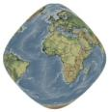
Cartografierea curenților oceanici. Scurtă istorie
Sorin Constantin
sorin@geo-spatial.org
geo-spatial.org

Slide 2
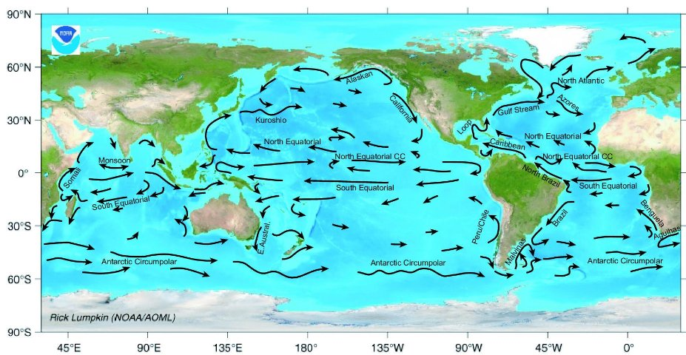
Curenții oceanici

Slide 3
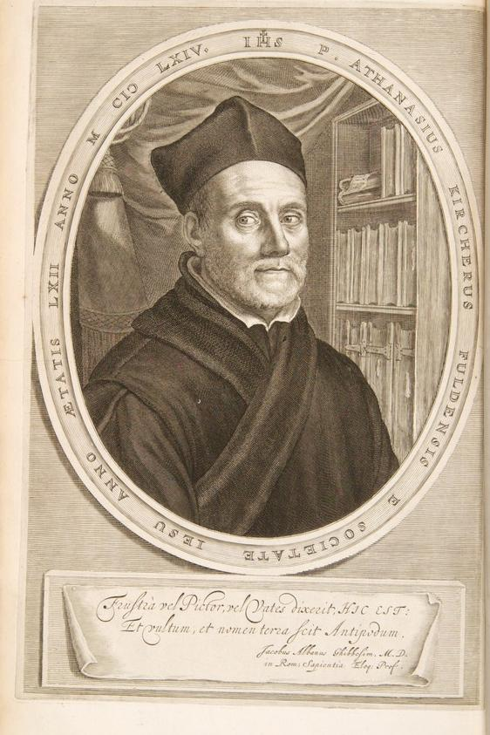
Athanasius Kircher (1601-1680)
Calugăr iezuit, ultimul om de știință al Renașterii
Multiple teme de studiu
Curenții și mareele sunt condiționate de traseul apei către un ocean subteran
1664 – Mundus Subterraneus

Slide 4
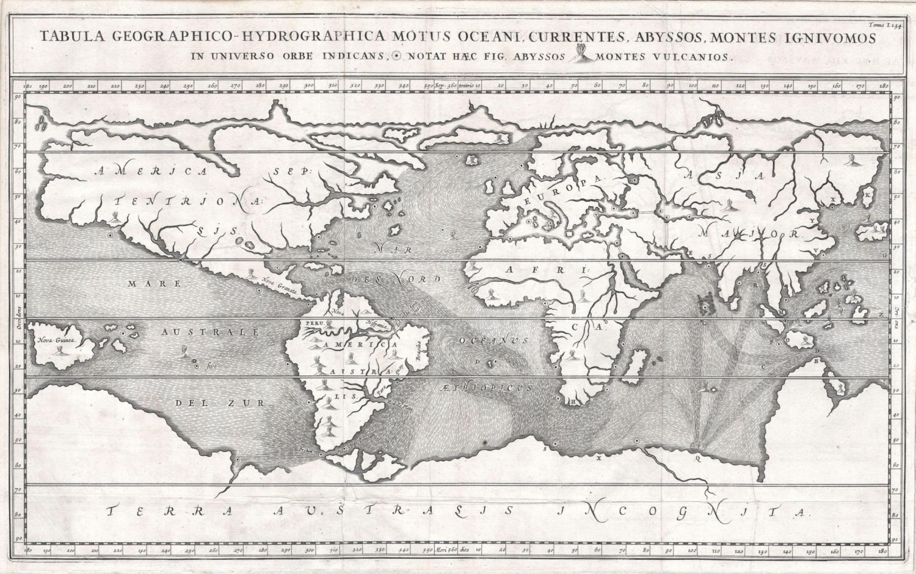
Harta curenților oceanici a lui Kircher- 1664

Slide 5
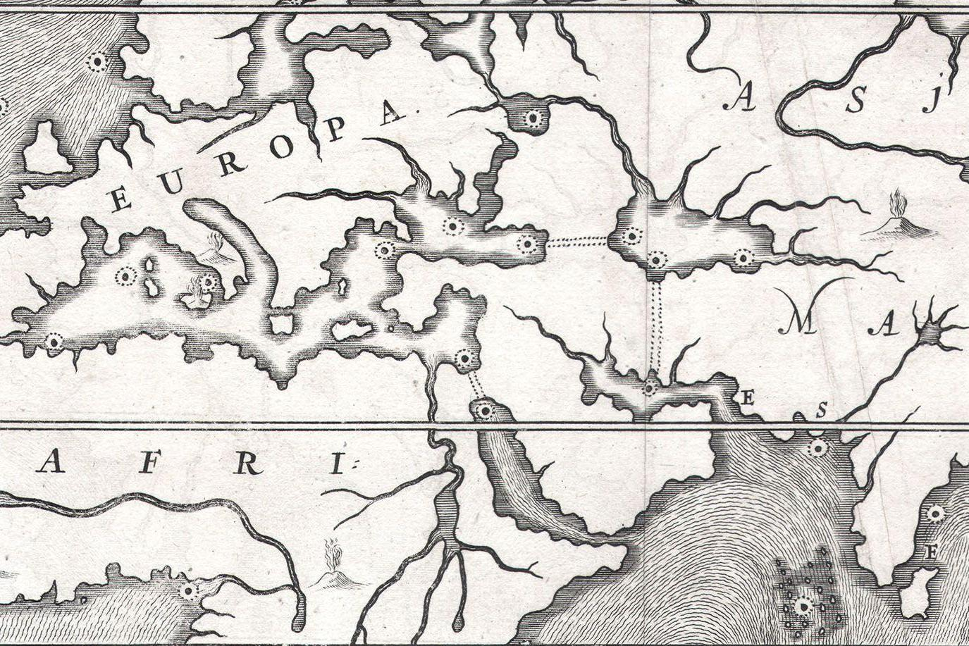
Harta curenților oceanici a lui Kircher- 1664

Slide 6
Hydrophylacia

Slide 7
Harta curenților oceanici a lui Kircher- 1664
Apa din oceane coboară către un bazin subteran prin intermediul unor abisuri, cele mai importante fiind cele situate la poli
Circuitul apei în natură este imaginat ca fiind preponderent subteran

Slide 8
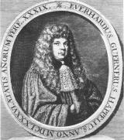
Eberhard Werner Happel (1647-1690)
Jurnalist german și autor a unor tratate de științe ale naturii
Preia harta lui Kircher în 1675 și îi aplică îmbunătățiri de ordin estetic, fără adaugare de noi informații
Ambele hărți reprezintă încercări timpurii de a transpune grafic informațiile colectate de marinari pe baza unor teorii pseudo-științifice
Niciuna din hărți nu conține informații cu privire la direcția curenților

Slide 9
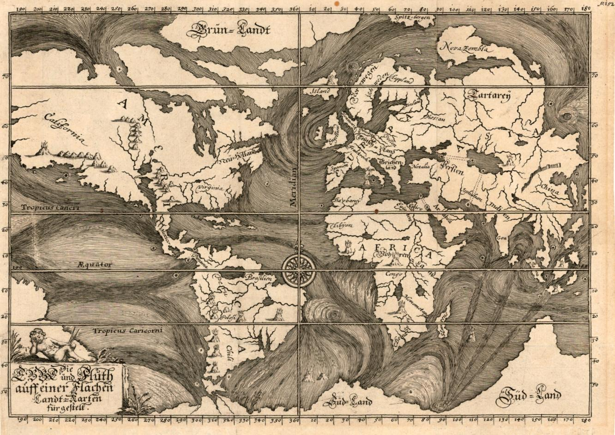
Eberhard Werner Happel – harta curenților oceanici (1675)

Slide 10
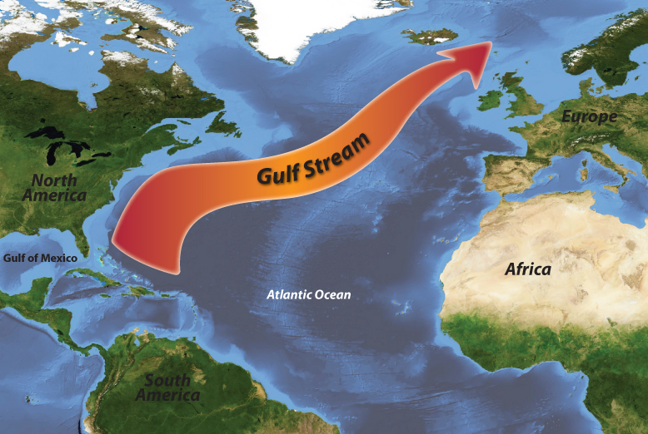
Curentul Golfului (Gulf Stream)
Curentul Golfului este pentru prima dată consemnat de Juan Ponce de Leon (1474-1521) în 1513
"A current such that, although they had great wind, they could not proceed forward, but backward […]; at the end it was known that the current was more powerful than the wind."
Sursa: http://www.macmillanmh.com
Anton de Alaminos (1482-1520) este cel care se folosește de Curentului Golfului pentru prima dată în cadrul unei calatorii spre Spania, plecând din Vera Cruz, Mexic, în 1519

Slide 11
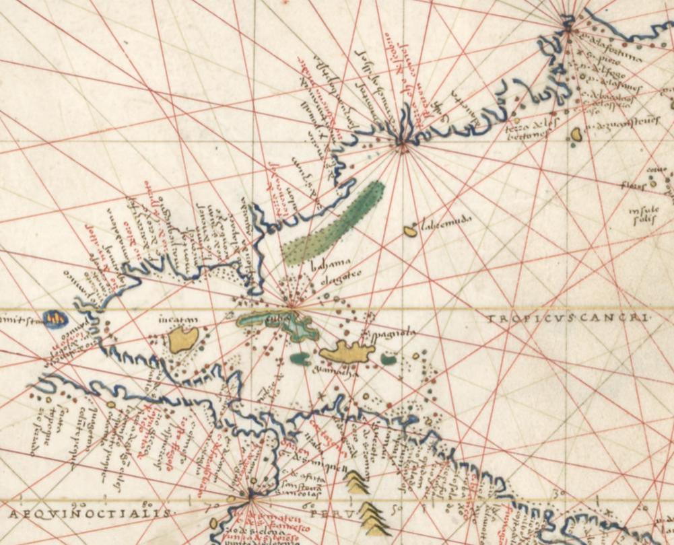
Curentul Golfului (Gulf Stream) – Battista Agnese
Battista Agnese (1500-1564) ilustrează Curentul Golfului în cadrul hărților sale (1540, 1544)

Slide 12
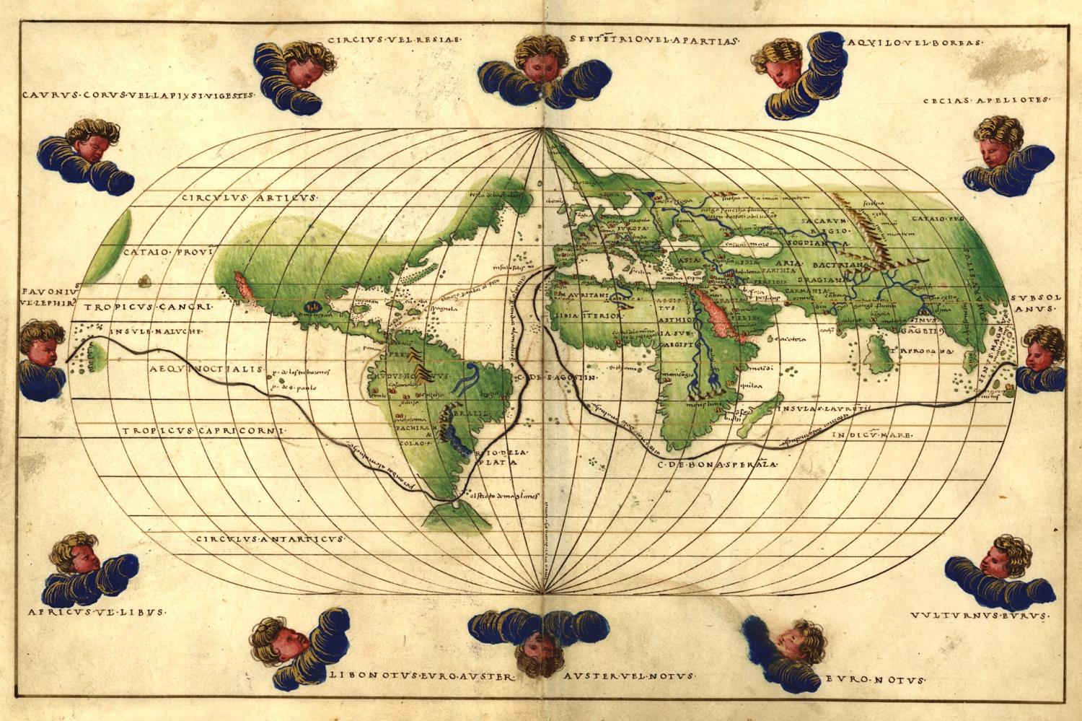
Curentul Golfului (Gulf Stream) – Battista Agnese

Slide 13
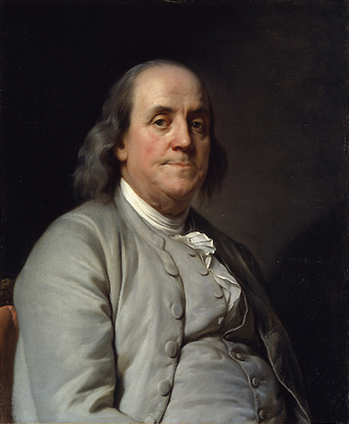
Benjamin Franklin (1706-1790) și Curentul Golfului
Benjamin Franklin face primele observații cu privire la efectele unui curent oceanic în zonă în timpul unei călătorii de la Londra la Philadelphia (1726)
În colaborare cu Timothy Folger publică harta Curentului Golfului în 1770
Prima hartă pe care apare denumirea “Golf Stream”
1785 – apare ediția franceză a hărții, tipărită la Paris

Slide 14
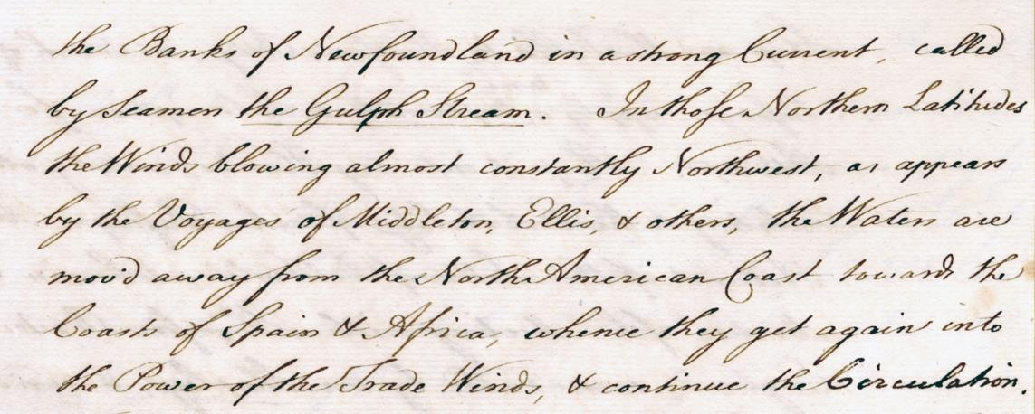
Benjamin Franklin (1706-1790) si Curentul Golfului
Interesul lui Benjamin Franklin pentru cunoașterea Curentului Golfului reiese și din scrisoarea adresată Dr. Pringle din 27 mai 1762, în care discuta posibilitatea existenței unui pasaj de nord-vest
“The Trade Wind blowing over the Atlantic Ocean constantly from the East, between the Tropics, carries a Current to the American Coast, and raises the Water there above its natural Level. From thence it flows off thro’ the Gulf of Mexico, and all along the North American Coast to & beyond the Banks of Newfoundland in a strong Current, called by Seamen the Gulph Stream. . . . [T]he Waters are mov’d away from the North American Coast towards the Coasts of Spain & Africa, whence they get again into the Power of the Trade Winds, & continue the Circulation.”

Slide 15
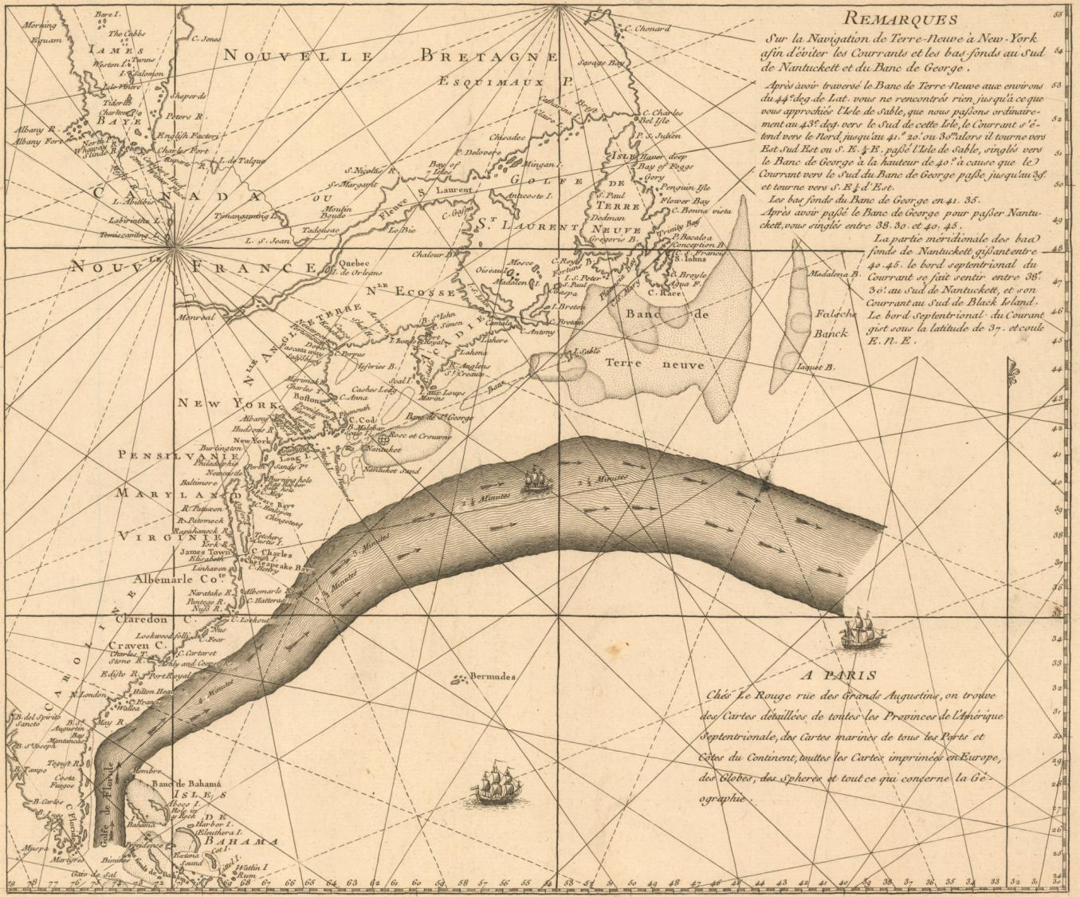

Slide 16
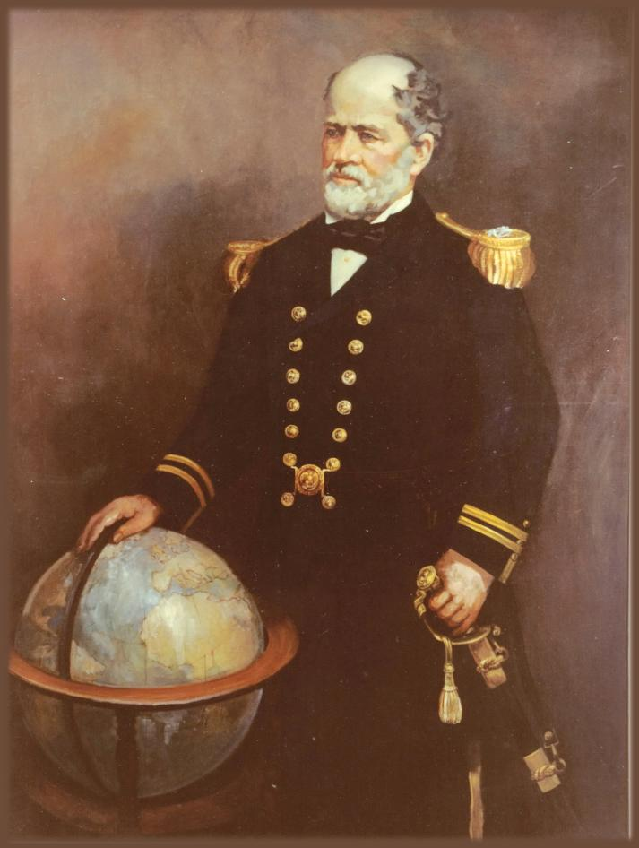
Mathew Fontaine Maury (1806-1873)
Astronom, istoric, oceanograf, meteorolog, cartograf, geolog, profesor
“Pathfinder of the Seas”
“Father of Modern Oceanography and Naval Meteorology“
La 19 ani se înrolează în Marina Statelor Unite
1842 – devine primul Superintendent al Observatorul Naval al Statelor Unite și șeful Departamentului de Hărți și Instrumente
Îl are drept student pe Angelo Secchi (1848-1849)
Participă la Razboiul Civil American

Slide 17
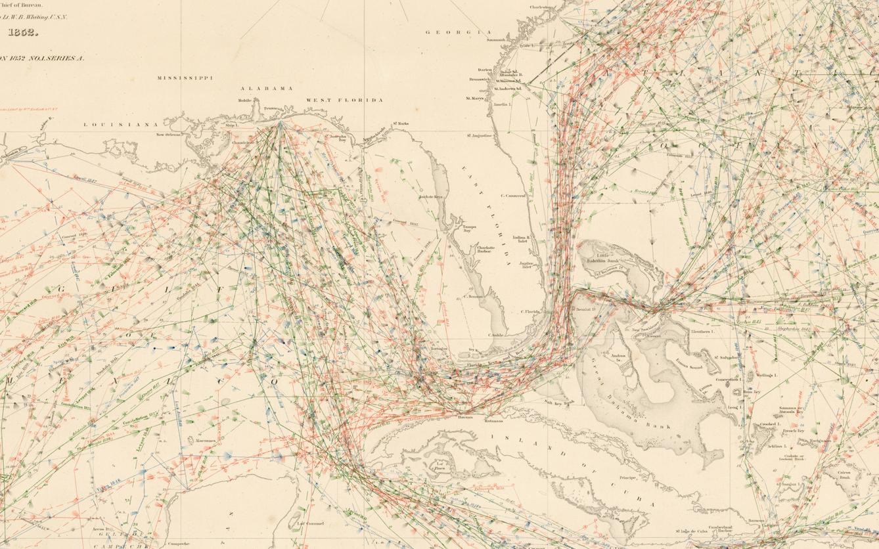
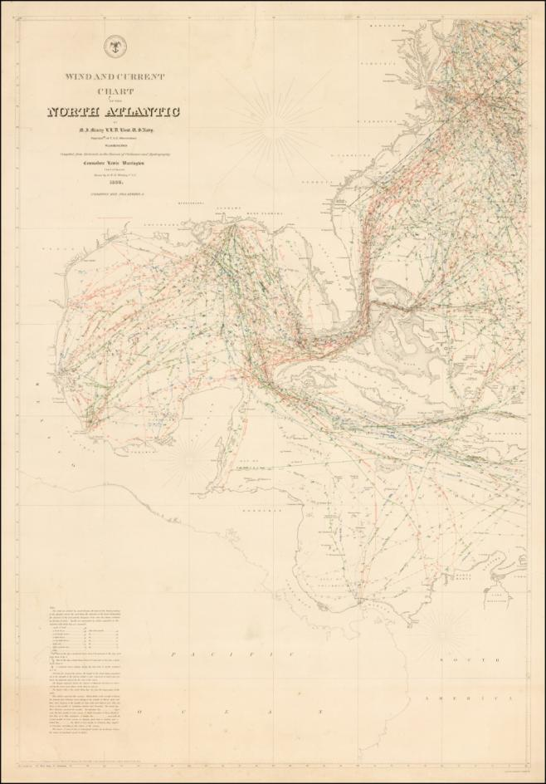
Wind and Current Chart of the North Atlantic

Slide 18
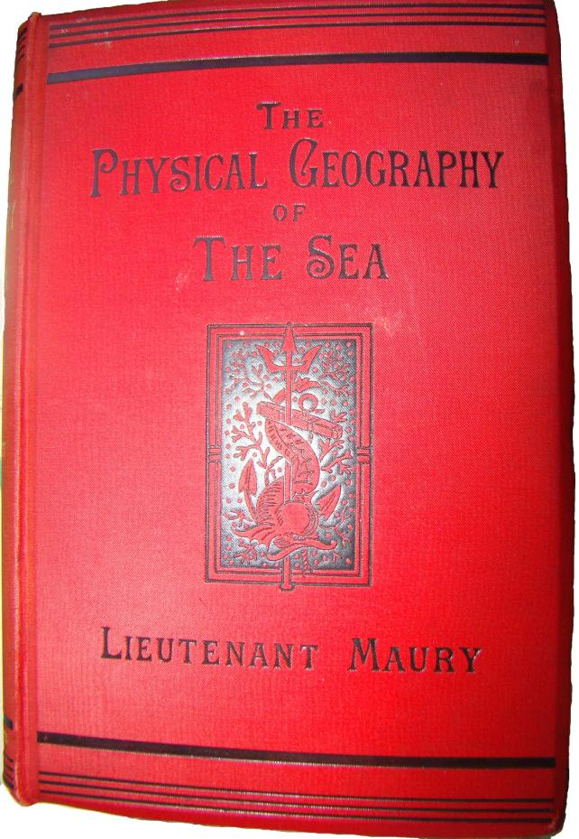
The Physical Geography of the Sea
1847 – publică primele hărți ale vânturilor si curenților oceanici la nivel global pe baza analizei a câtorva mii de jurnale de observații ale căpitanilor de vase
1855 – apare cartea “The Physical Geography of the Sea” considerată prima lucrare științifică de oceanografie
13 planșe
9 ediții ale cărții au fost publicate, ultima în 1963
Se pun astfel bazele unui nou domeniu: Oceanografia Fizică

Slide 19
Colectarea observațiilor
“They were told that if each one would agree to co-operate in a general plan of observations at sea and would send regularly, at the end of every cruise, an abstract log of their voyage to the National Observatory at Washington, he should, for so doing, be furnished, free of cost, with a copy of the charts and sailing directions that might be founded upon those observations.”
“So, in a little while, there were more than a thousand navigators engaged day and night, and in all parts of the ocean, in making and recording observations according to a uniform plan […]”
După conferința de la Bruxelles din 1853:
“Thus the sea has been brought regularly within the domains of philosophical research, and crowded with observers.”
Se decide continuarea observațiilor chiar și în caz de război

Slide 20
Dimensiunea religioasă
Primește o educație religioasă strictă
În toate activitățile întreprinse se ghidează după principiile Bibliei
Cartarea vânturilor și curenților este de fapt o căutare a cărărilor mărilor, așa cum apare in Psalmul 8:8
“Păsările cerului și peștii mării, tot ce străbate cărările mărilor.” (The fowl of the air, and the fish of the sea, and whatsoever passeth through the paths of the seas.“)
Scrisoare a Capitanului Phiney de pe nava Gertrude către M.F. Maury, ianuarie 1855:
“I am happy to contribute to […] teaching us sailors to look about us, and see by what wonderful manifestations of the wisdom and goodness of the great God we are continually surrounded.”
“You have taught me to look above, around, and beneath me, and recognise God’s hand in every element by which I am surrounded.”

Slide 21
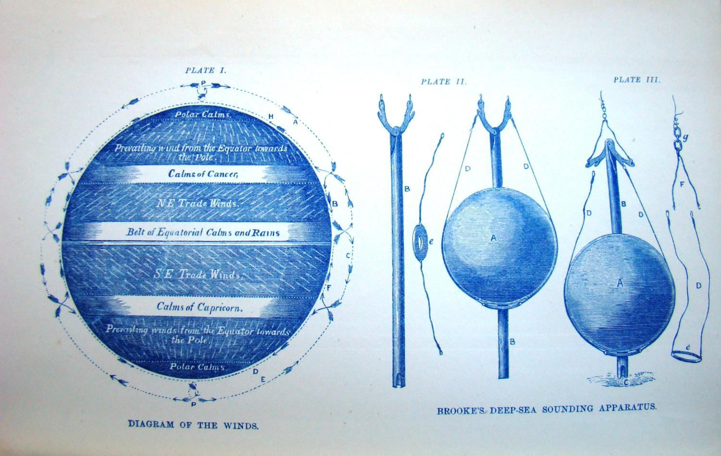
Planșele I, II și III

Slide 22
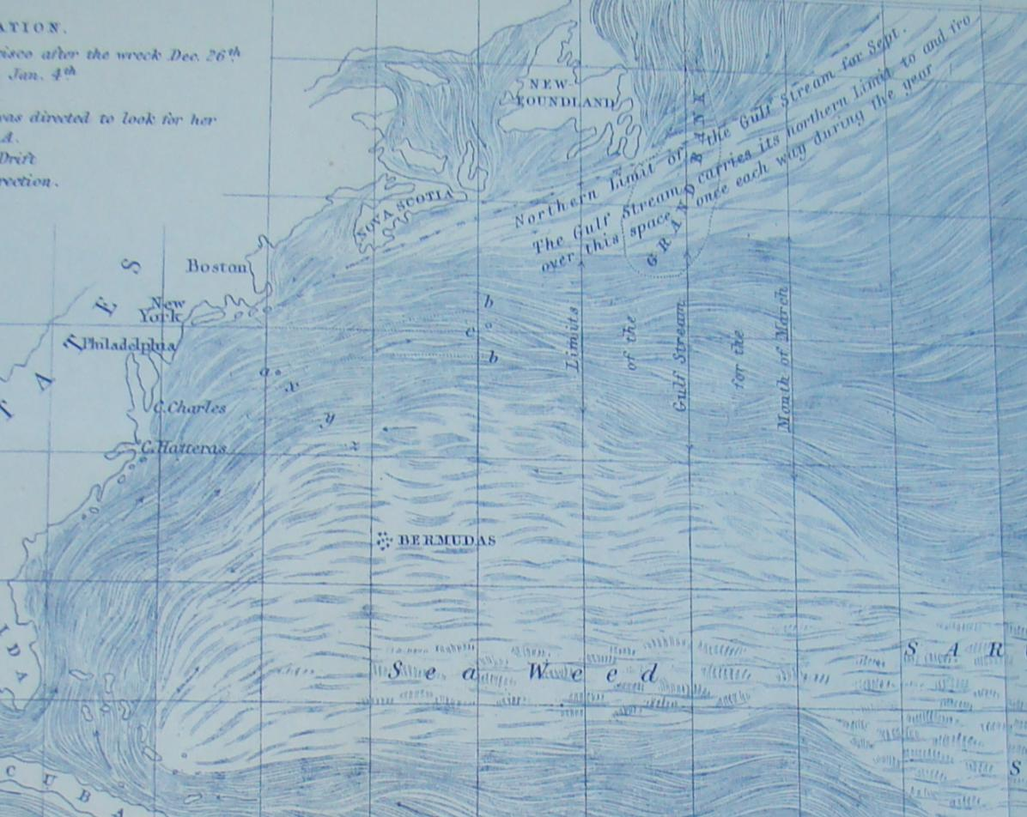
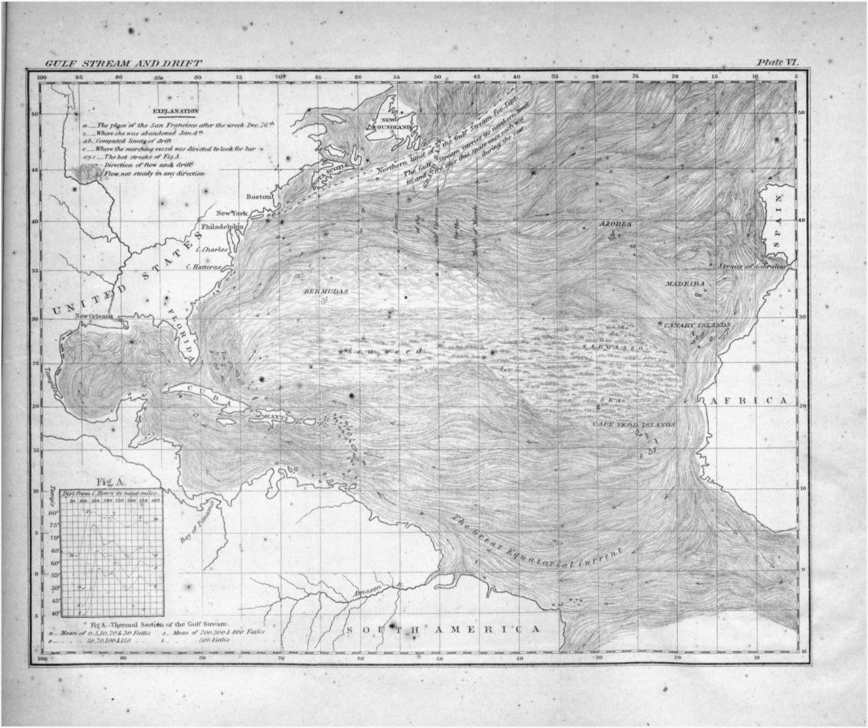
Planșa VI: Gulf Stream and Drift

Slide 23
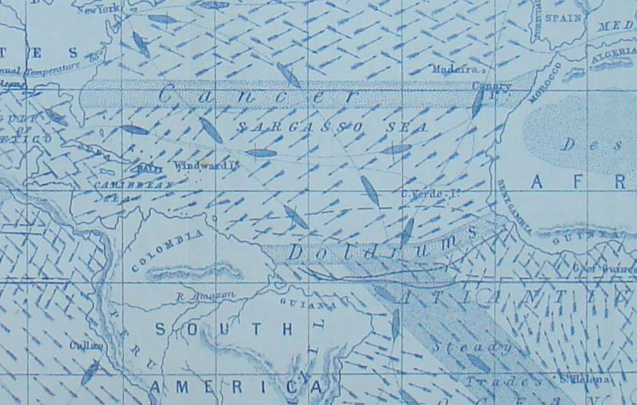
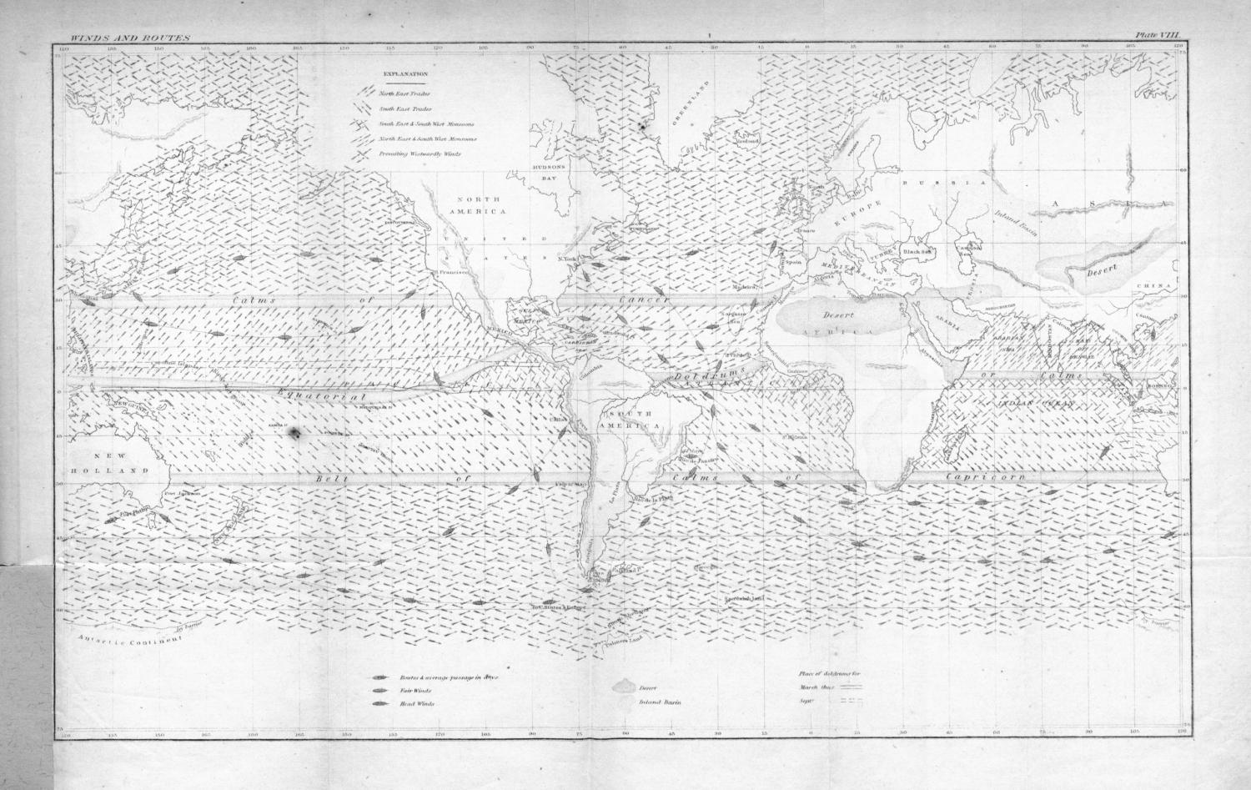
Planșa VIII: Winds and Routes

Slide 24
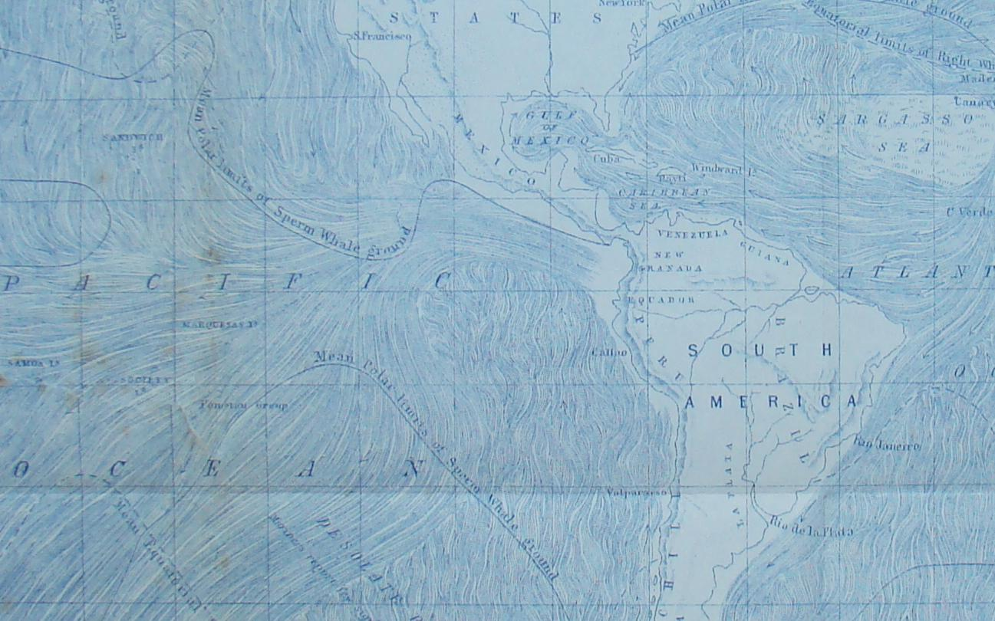
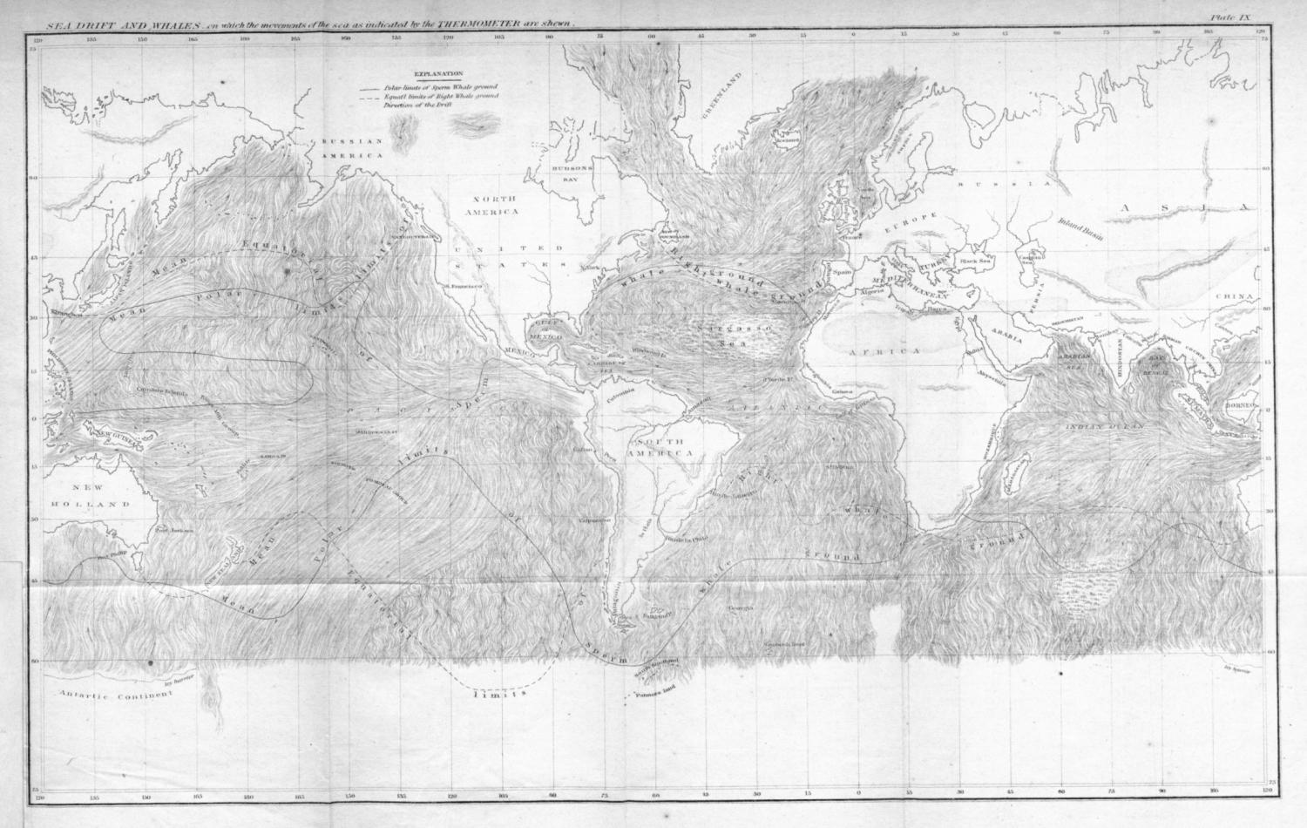
Planșa IX: Sea Drift and Whales

Slide 25
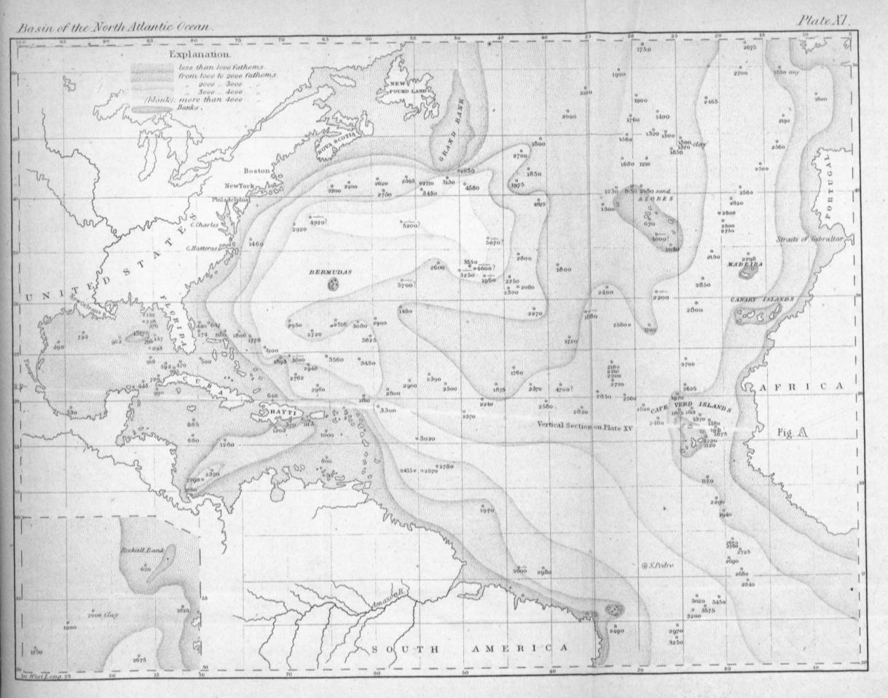
Planșa XI: Basin of the North Atlantic Ocean

Slide 26
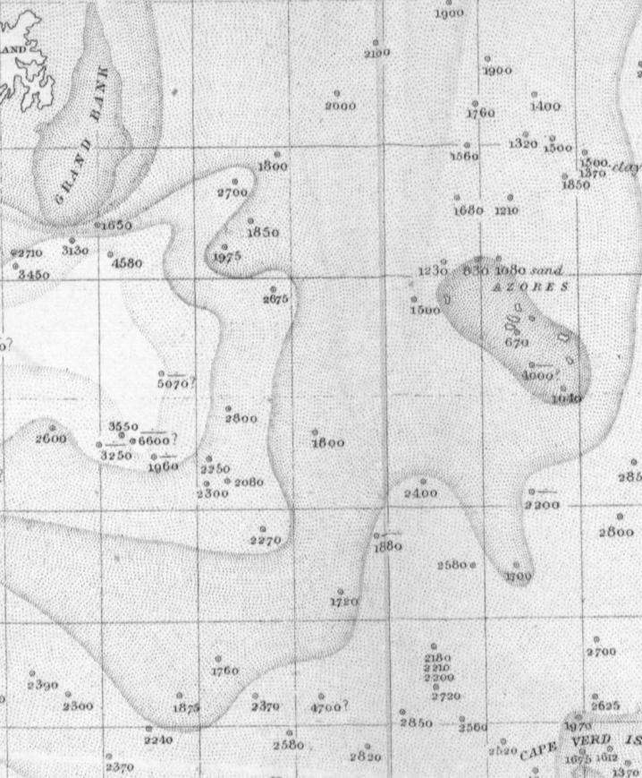
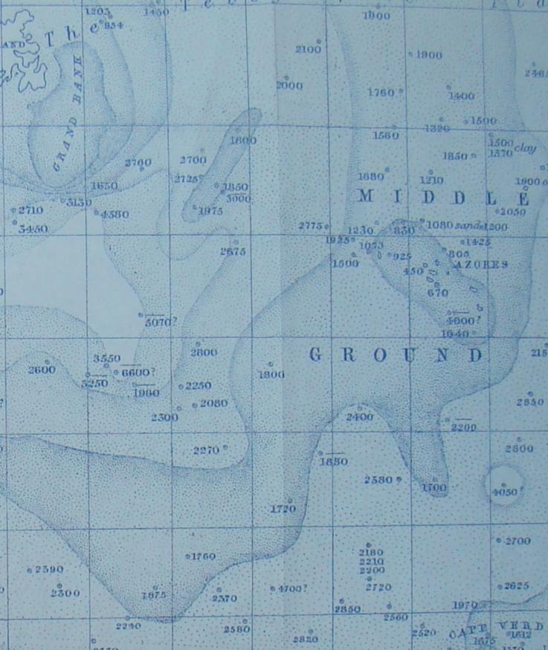
Planșa XI: Basin of the North Atlantic Ocean
1855
1883

Slide 27
Utilitatea hărților
Drumul către California a fost redus de la 183 la 135 de zile
Ruta dus Anglia-Australia s-a redus de la 124 la 97 de zile, iar varianta retur de la 124 la 63 de zile
In 1853, in cadrul unei intalniri a British Association Meeting se estimeaza ca se pot economisi 10 milioane de dolari pe an din comerțul pe mare al Marii Britanii dacă hărțile lui Maury sunt utilizate corespunzător
Soluțiile au fost imediat adoptate de către marile companii de comerț maritim

Slide 28
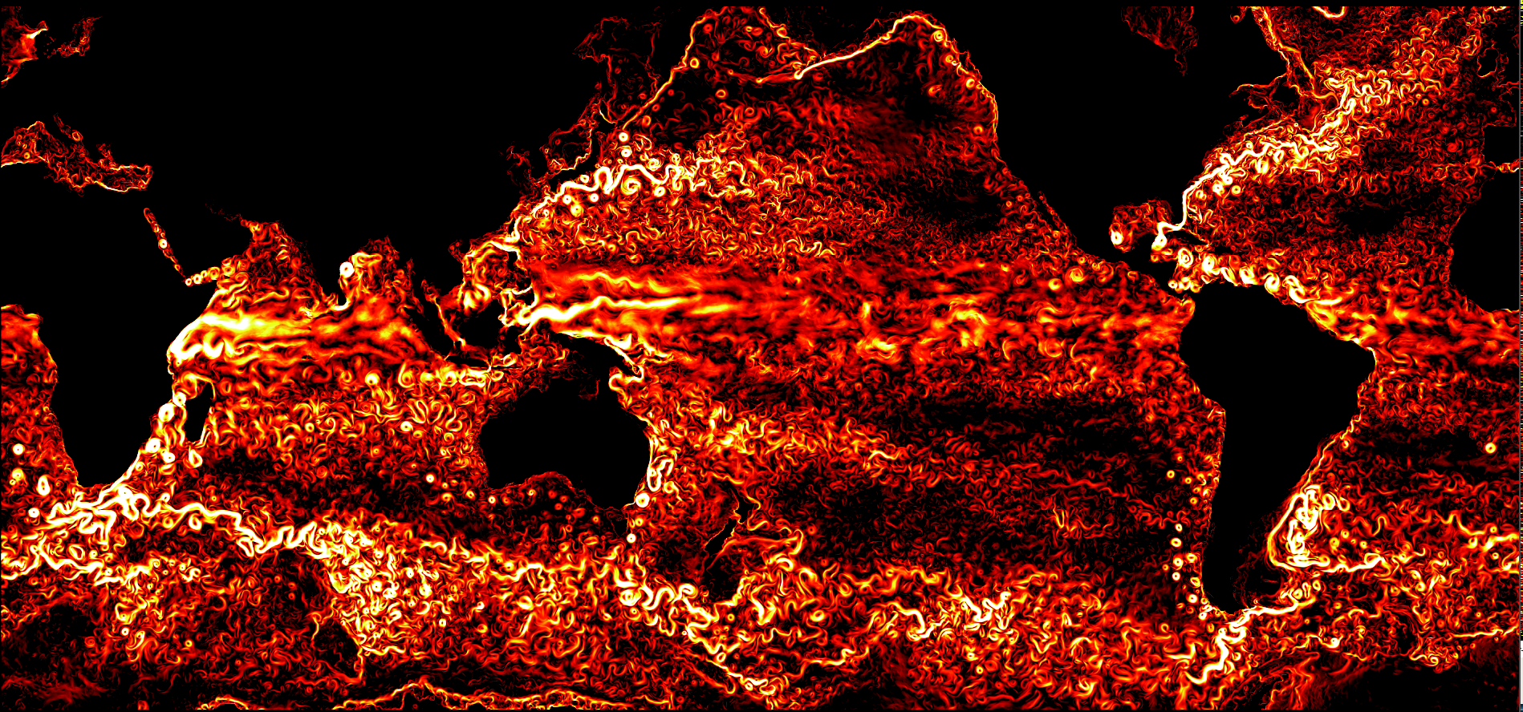
Vă mulțumesc!

